Slide 1
CHEM-A1410 Materiaalitieteen perusteet, yleistä asiaa, aikataulut, arvostelu
2021

Slide 2
Oppimistavoitteet
Osaa kuvata materiaaliryhmät: metallit, keraamit, polymeerit, biomateriaalit ja komposiitit; ja kertoa niiden tärkeimmät ominaisuudet ja käyttökohteet
Tunnistaa materiaalitieteen peruskäsitteet rakenteesta, ominaisuuksista, valmistusmenetelmistä ja karakterisointimittauksista
Ymmärtää sidoksen, nanoskaalan, mikrorakenteen ja makroskooppisten materiaaliominaisuuksien väliset yhteydet
Osaa kuvata yhteyden materiaalin kulutuksen, raaka-aineen riittävyyden, puhtauden ja kierrätettävyyden välillä
Osaa laskea suuruusluokka-arvioita materiaaliominaisuuksista
Osaa suunnitella ja toteuttaa yksinkertaisen materiaaliominaisuuksien mittauksen, ja raportoida siitä tieteellisessä muodossa

Slide 3
Sisältö
Materiaaliryhmät.
Materiaalien tärkeimmät mekaaniset, sähköiset, optiset ja termiset ominaisuudet.
Valmistuksen, rakenteen, ominaisuuksien ja käyttösovellutusten väliset riippuvuudet.
Materiaalien riittävyys ja kriittisyys
Laboratoriotyötaidot.
Raportointitaidot.

Slide 4
Kurssin rakenne: 4 h/viikko
Tiistaisin 10.15-12.00 luento.
14.9. – 7.12.2021
Perjantaisin 8.30-10.00 muuta*.
17.9-10.12.2021
*Laskuharjoitukset ja laboratoriotöiden alustuksia.

Slide 5
Työmäärä ja toteutustavat
Tiist. 10.15-12
Perj. 8.30-10
Perj. 8.30-10
Varataan MC:ssä
Luennot 24 h
Laskutuvat 16 h (kontaktiopetus)
Labrojen esittely ja ohjeistus 8 h
Laboratoriossa työskentely 4 h
Laboratorioselostuksien laatiminen 16 h
Laskuharjoitukset 24 h= 8*3 h (itsenäinen työ)
Itsenäinen opiskelu (~oppikirjan lukeminen) 35 h
Tentti 3 h
➔ 10 tuntia työtä/viikko (4 h kontaktia + 6 tuntia omaa)
Muihin peruskursseihin verrattuna enemmän omaa vastuuta, sillä kontaktiopetusta vähemmän !

Slide 6
Luennot: 12*2h tiistaisin
Johdanto & materiaaliryhmät, SF
Sidos, nanoskaala, mikrorakenne, makroskaala, VPJ
Mekaaniset: kimmoisuus, lujuus, kovuus, sitkeys, VPJ
Sähköiset, optiset ja termiset ominaisuudet, SF
Metallit, VPJ
Polymeerit, SL
Luonnonmateriaalit, EH
Keraamit ja komposiitit, SF
Pinnat ja pinnoitteet SF
Materiaalien prosessointi, SF
Nanomateriaalit, JV
Materiaalivarat ja -virrat, ML

Slide 7
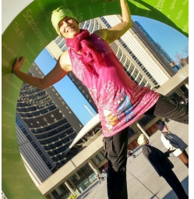
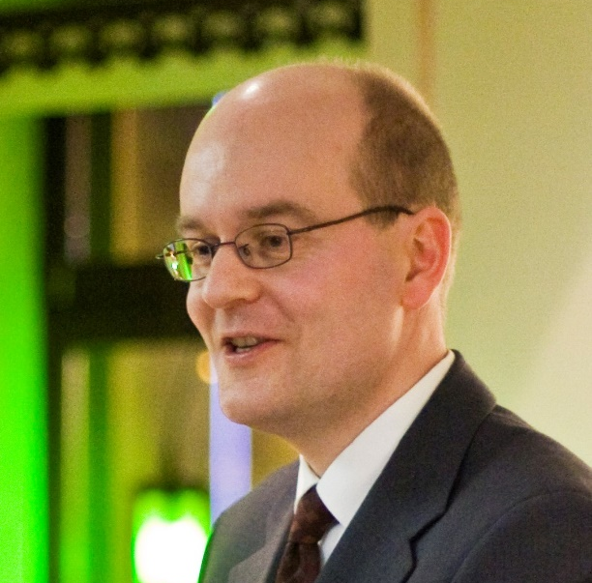
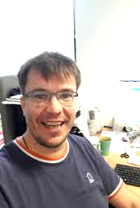
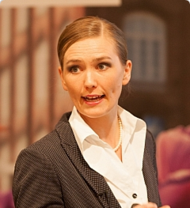
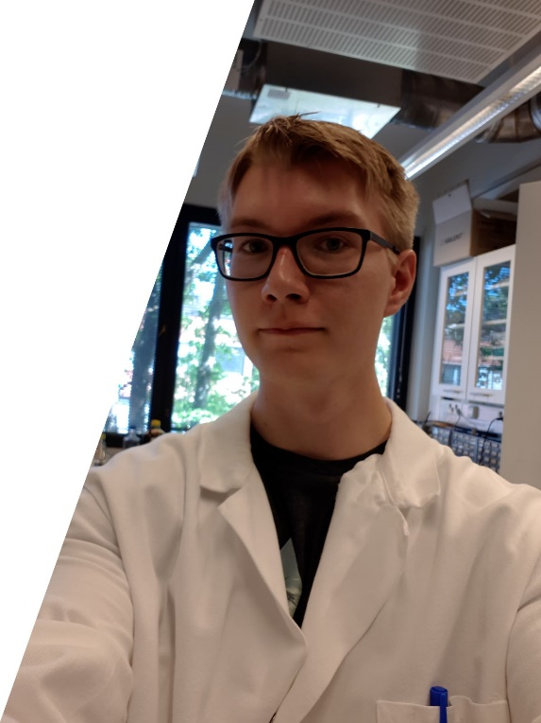
Sami F
Jaana
Eero
Joksa
Opettajat
Sami L
Mari
Reima

Slide 8
Kehen otan yhteyttä ?
Kun mistään muualta ei löydy tietoa:
MC laskut: reima.Herrala@aalto.fi
Labra 1: ville.p.Jokinen@aalto.fi
Labra 2: sami.Franssila@aalto.fi
Labra 3: sami.Lipponen@aalto.fi
Labra 4: eero.Hiltunen@aalto.fi
Yleiset: sami.Franssila@aalto.fi
Luennoitsijat kukin omista aihepiireistään.

Slide 9
Kurssien jatkumo
Mekaaniset ➔ MATERIAALIEN MIKRORAKENNE
Sähköiset, optiset, termiset ominaisuudet
➔ MATERIAALIEN OMINAISUUDET
Metallit ➔ MATERIAALIEN MIKRORAKENNE
Polymeerit ➔ POLYMEERITEKNOLOGIAN PERUSTEET
Luonnonmateriaalit ➔ BIOCHEMISTRY, BIOPROSESSIT
Keraamit ➔ EPÄORGAANINEN KEMIA
Komposiitit ➔ POLYMER BLENDS AND COMPOSITES
Pinnat ja pinnoitteet ➔ PINTAKEMIA; SURFACES & FILMS
Materiaalien prosessointi ➔ METALLURGIAN PROSESSIT
Nanomateriaalit ➔ NANOMATERIALS
Materiaalitalous ➔ PROCESS DESIGN, CIRCULAR ECONOMY DESIGN PROJECT

Slide 10
Laskuharjoitukset (8 kertaa)
Laskaritehtävät (5-8 kpl) julkaistaan tiistaina luennon jälkeen.
Laskuharjoitustilaisuudet perjantaisin 8.30-10 kurssiviikoilla 1,2,4,6,8,10,11,12.
Laskareissa perjantaina assarit avustamassa tehtävien 1-4 kanssa.
Tehtävät 1-4 pohtimista, suuruusluokka-arvioita, materiaalivalintaa jms.
Pisteitä 1.5/viikko.
Tehtävät 5-8 ovat enemmän laskutehtäviä joihin on olemassa eksakti vastaus.
Pisteitä 3.5/viikko.
Kaikkien tehtävien palautus MyCourseen seuraavan viikon tiistaina klo 10.15. Malliratkaisut tehtäviin 1-4 julkaistaan tämän jälkeen.
Laskaripisteet 40% loppuarvosanasta.

Slide 11
Labrojen alustusluennot
Perjantaisin viikoilla 3,5,7,9.
Läsnäolo pakollista (MyCourses Attendance-toiminolla luennon aikana esitetään kysymys johon vastaamalla saa merkinnän).
Tämä on sitä varten että labrassa kaikki sujuisi sutjakammin ja turvallisemmin.
Koska labrasessiot on lyhyitä (1.5-3 h), itse labrassa ei ole aikaa tutustua työhön tai ohjeisiin, vaan ne on opiskeltava etukäteen.

Slide 12
Labrat
Kaikki tekevät labrat 1 ja 4 livenä. Labrat 2 ja 3 ”paperilla”: data annetaan, se analysoidaan ja kirjoitetaan raportti.
1: Livelabra: kuparin murtolujuus, kumin kimmokerroin (10 p)
2: Etälabra: alumiinin resistiivisyys ja resistiivisyyden lämpötilariippuvuus (4 p)
3: Etälabra: polymeerin 3D printtaus (4 p)
4: Livelabra: anisotrooppinen lämmönjohtavuus (10 p)
Selkkari: templaattiin (=täytä puuttuvat kohdat)
Selkkari: henkilökohtainen (sekä teksti että kuvat)

Slide 13
Livelabra 1 ajat
Ma 4.10 8-17 Ke 6.10 8-17 Pe 8.10 8-17
Ma 18.10 8-12
Ti 19.10 8-10
Ke 20.10 8-18
To 21.10 8-12
Ryhmät varataan MC:stä.
Jokaisena päivänä monta ryhmää, 2 tunnin aikaslotti/ryhmä.

Slide 14
Livelabra 2 ajat:
Viikoilla 47-49
Tarkemmat ohjeet MC.

Slide 15
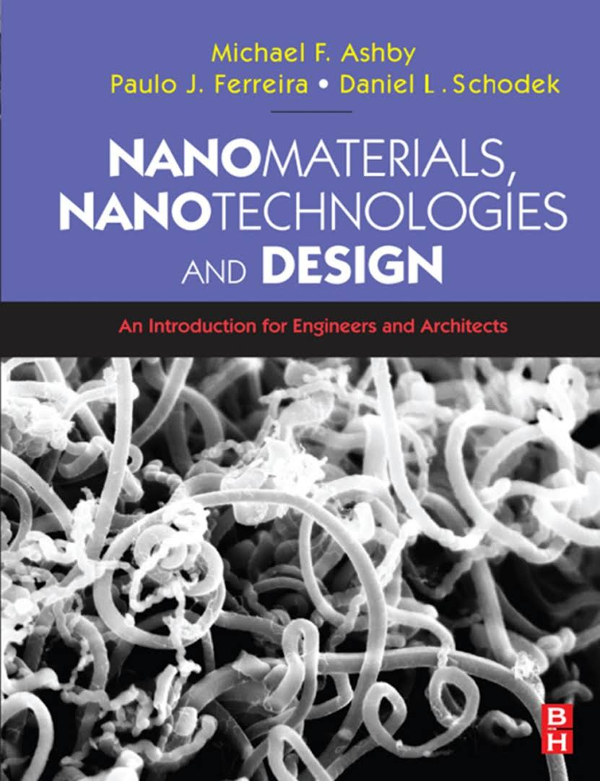
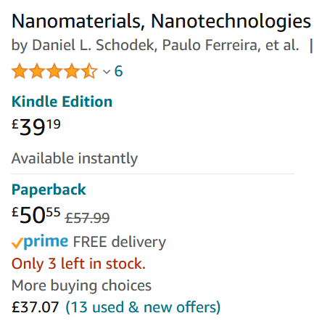
Oppikirja
M.F. Ashby, P.J. Ferreira, D.L. Schodek, Nanomaterials, Nanotechnologies and Design - An Introduction for Engineers and Architects, 2009, Elsevier.
kirjan voi ladata tämän linkin takaa: https://www-sciencedirect-com.libproxy.aalto.fi/book/9780750681490/nanomaterials-nanotechnologies-and-design
Luennot, luentokalvot ja kirja muodostavat kokonaisuuden.
Valitettavasti emme ole löytäneet kirjaa joka vastaisi koko kurssin sisältöä. Siksi kalvot tärkeitä.
Ashbyn kirjaa käytetään tämän kurssin lisäksi Nanomaterials-kurssilla.

Slide 16
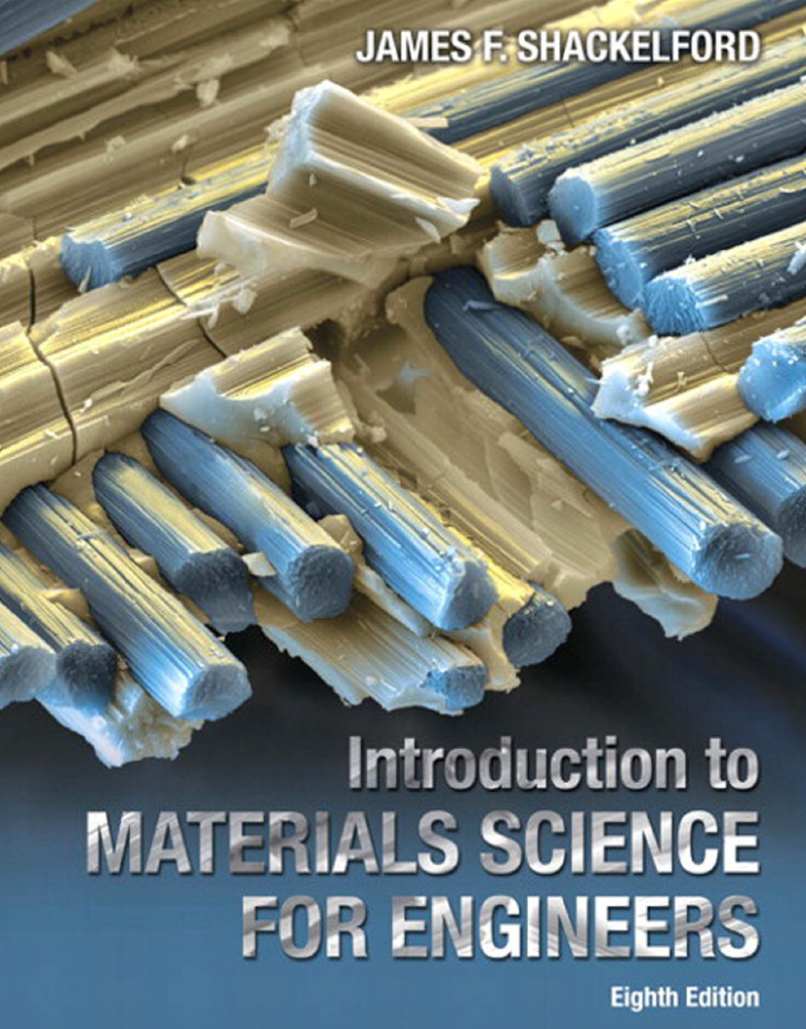
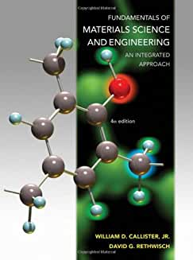
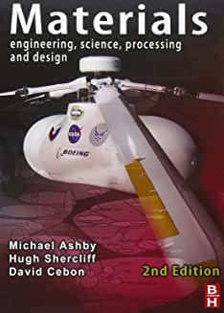
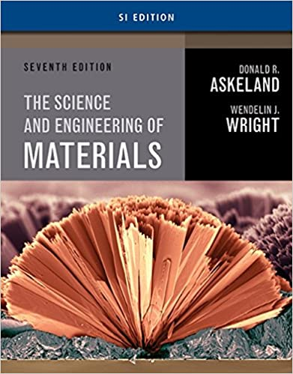
Muita kirjoja
Perinteiset materiaalitieteen oppikirjat ovat paksuja (600+ sivua) ja metalli/mekaanis-painotteisia, kuten alla olevat klassikot. Meidän kurssilla polymeerit, biomateriaalit, nano ja pintateknologiat ovat vahvasti esillä, ja siksi olemme vaihtaneet.
Klassikoita käytetään jatkossakin Materiaalien mikrorakenne- ja Materiaalien ominaisuudet- kursseilla.

Slide 17
Tentti 15.12.2021
Etätentti MC:ssä.
Tentistä on saatava 40% maksimipistemäärästä.
Sisältää esimerkiksi:
Ajastettu monivalinta (esim. 20 kpl/45 min)
Tavallisia kysymyksiä (esim. 4 kpl/2 tuntia)

Slide 18
Esimerkkejä monivalinnoista
Missä materiaaliryhmässä (luonnonmateriaalit, metallit, polymeerit, keraamit, komposiitit, lasit) tyypillisesti yhdistyvät nämä kolme ominaisuutta?
1. Läpinäkyvä, terminen eriste, suuri lämpölaajeneminen
2. Anisotrooppiset ominaisuudet, helposti kierrätettävä, pieni tiheys
3. Kiteinen, kovalenttisesti sitoutunut, kova

Slide 19
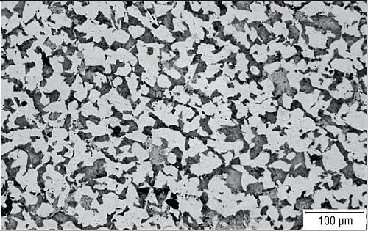
´”Tavalliset kysymykset”
Vastaa alla oleviin kysymyksiin. Vastauksen maksimipituus on puoli sivua tekstieditorilla kirjoitettua tekstiä.
a) Optisella mikroskoopilla on otettu kuva materiaalin mikrorakenteesta. Mitä mikrorakenteen elementtejä näet kuvassa? 2p
b) Nimeä ja selitä lyhyesti kaksi materiaalin ominaisuutta joihin mikrorakenne vaikuttaa. 1.5p
c) Nimeä ja selitä lyhyesti kaksi materiaalin ominaisuutta joihin mikrorakenne EI vaikuta. 1.5p

Slide 20
Arvostelu
Tentti 40 (läpäisyyn saatava 40% minimistä)
Labrat 28 (2 labraa livenä, 20 p; 2 labraa paperilla, 8 p)
Laskarit 40 (8 viikkoa, 5 pistettä/viikko)
Webropol-palaute 2
Summa 110, arvostelu 100 mukaan.
Koska bonusta on tarjolla, poissaoloista, myöhästymisistä tai väliinjättämisistä ei mitään selityksiä, kompensaatiota eikä paikkoheittoja.

Slide 21
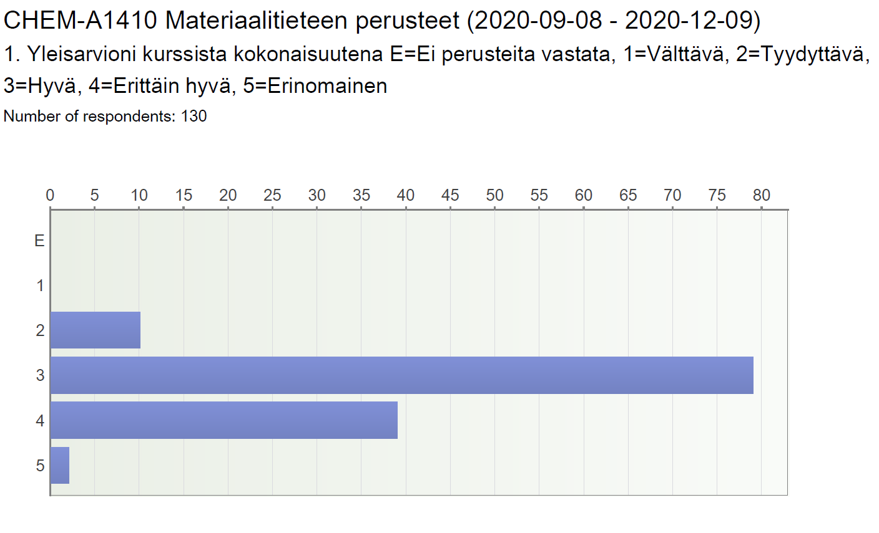
2020 kurssin palautetta

Slide 22
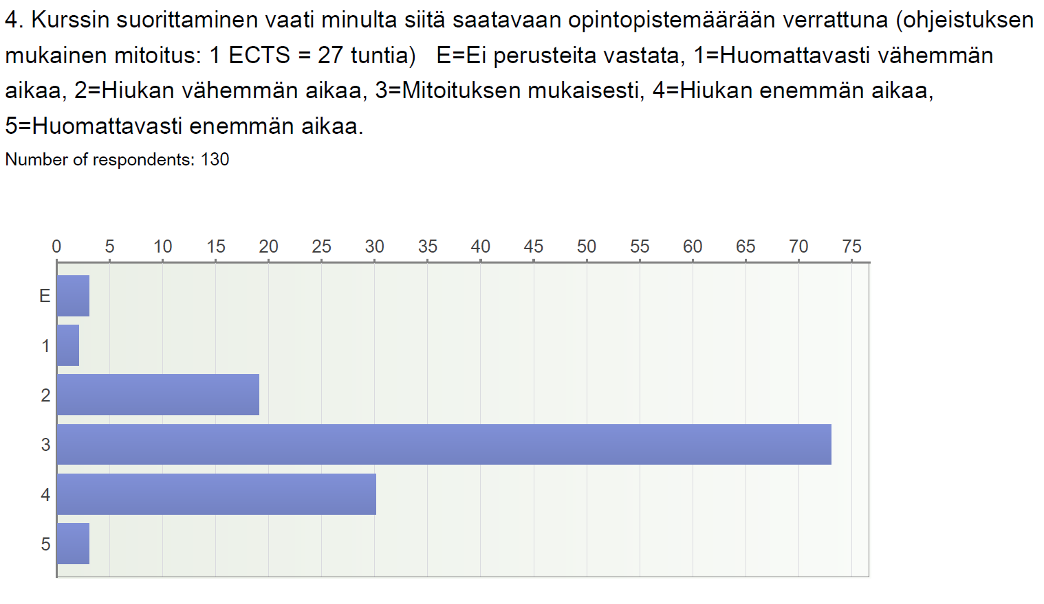

Slide 23
Vapaata palautetta ja vastauksia niihin
Jos vertaa lukion materiaalitieteeseen, niin tämä kurssi oli koko syyslukukauden positiivisin yllätys. Luennot olivat mielenkiintoisia ja assareilla, luennoitsijilla ja professoreilla oli rento tyyli vetää kurssia.
Luentomateriaalit saataville ajoissa (viim. 3 pv) ennen luentoa, jotta niihin ehtii tutustua. Laskuharjoitusten yhteydessä olisi ollut hyvä mainita mihin luentoon ne pohjautuvat. NÄIN TEHDÄÄN.
Olisi ollut kiva saada vinkkejä esim. siitä, mitkä ovat kurssin tärkeimpiä opiskeltavia aihealueita/kokonaisuuksia ja mihin aiheisiin kannattaisi panostaa, jotta tentissä osaisi vastata edes osaan kysymyksistä.
KURSSI ON OPETTAJIEN NÄKEMYS SIITÄ MIKÄ ON MATERIAALITIETEESSÄ TÄRKEÄÄ. ME EMME TIEDÄ MITÄ TE TULEVAISUUDEN TYÖELÄMÄSSÄ TARVITSETTE (MUTTA LUKION OPETTAJA TIETÄÄ MITÄ YLPPÄREISSÄ KYSYTÄÄN TAI EI KYSYTÄ).

Slide 24
Mielestäni monia luentokalvoja oli vaikeaa ymmärtää, ellei ollut paikalla luennoilla (eivät siten sopineet itsenäiseen opiskeluun ainakaan minulle).
KALVOT OVAT OSA LUENTOA, EIVÄT MIKÄÄN ITSENÄINEN SETTI JOKA KORVAA LUENNOLLA KÄYMISEN. JOS ET PÄÄSE LUENNOLLE, LUE KIRJAA JA ETSI TIETOA ITSE TAI KYSY KURSSIKAVEREILTA.
KALVOIHIN SAA JA PITÄÄ TEHDÄ OMIA MUISTIINPANOJA.
Käyttäisin myös enemmän digityökaluja opiskelijoiden aktivoimiseen ja opitun testaamiseen luentojen aikana.
OPETTELEMME DIGITYÖKALUJA KOKO AJAN, TÄNÄ VUONNA SUJUU TOIVOTTAVASTI PAREMMIN KUIN VIIME VUONNA.
Kurssin suorittaminen oli mielekästä, koska jo kurssin aikana pystyi saamaan paljon pisteitä eri suorituksista.
Mitkä asiat jäivät materiaalitieteestä kaikkein mielenkiintoisimpina mieleen?
Laaja-alaisuus, valtava mahdollisuuksien määrä ja monipuolisuus. Erityisesti nanoluento oli mielestäni erittäin innostava ja kiinnostava.

